Slide 1
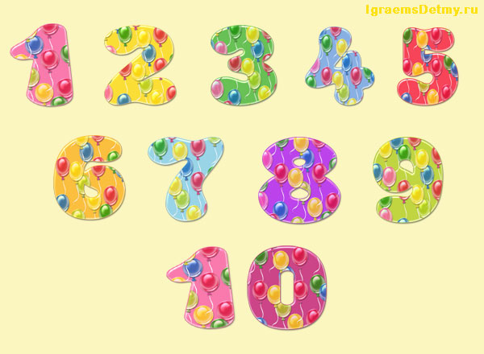
Муниципальное дошкольное образовательное учреждение
детский сад «Росинка»
ДИДАКТИЧЕСКАЯ ИГРА
«ВЕСЕЛАЯ МАТЕМАТИКА»
Составил:
воспитатель
МДОУ детского сада «Росинка»
Макарова Е. Ю.
г. Мышкин,
29 марта 2016г.

Slide 2
Цель: формирование интереса к математике через использование дидактических пособий
Задачи:
- закреплять счёт в пределах 10, в прямом и обратном порядке;
- формировать умение соотносить количество предметов с цифрой, находить и называть рядом стоящие числа;
- развивать внимание, память, усидчивость, желание думать, искать пути решения.
Материал: 10 карточек с цифрами, 40 карточек с разным количеством предметов.
Количество игроков: от 1 до 5 детей.
Возраст игроков: 5 - 7 лет.

Slide 3
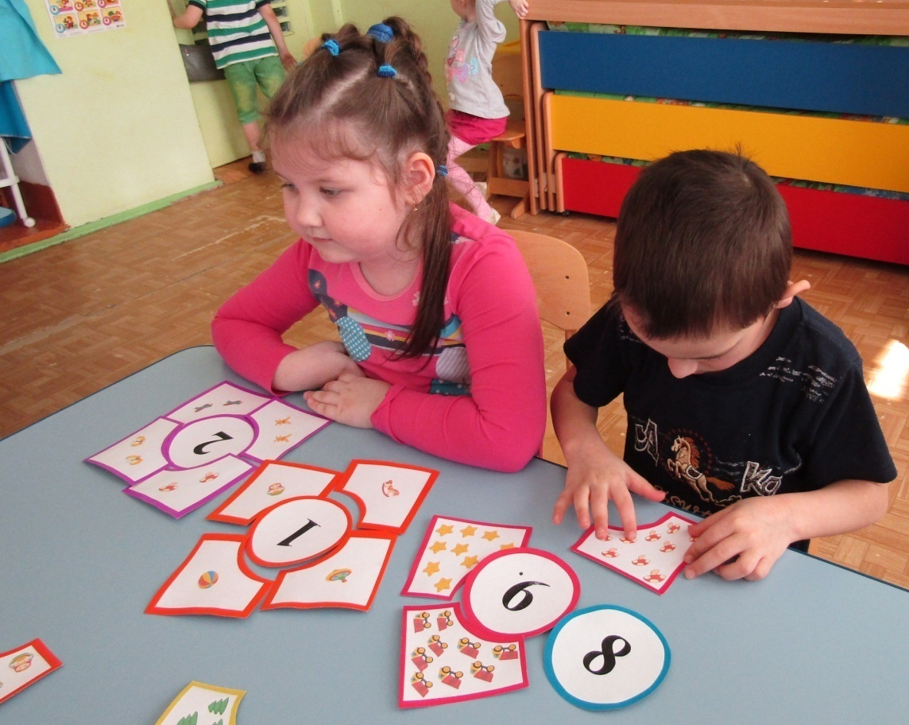
1 вариант игры
« Сосчитай не ошибись»
Игрокам предлагаются карточки с цифрами, они должны выложить вокруг этих карточек варианты с одинаковым количеством предметов.

Slide 4
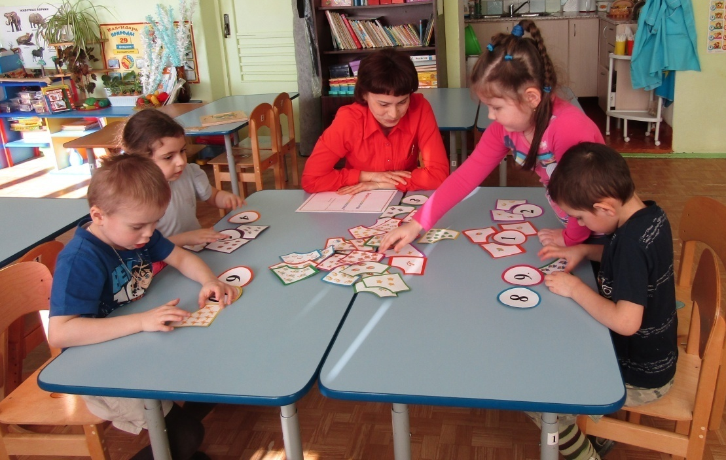
2 вариант игры
«Найди и исправь ошибки»
Водящий нарушает соотношение между количеством предметов и цифрой. Игрокам предлагается исправить ошибки, сопровождая свои действия объяснениями.

Slide 5
3 вариант игры
«Посчитай»
Водящий даёт задание игроку выложить карточки с цифрами от 1 до 10.
Предлагает посчитать от 1 до 10 и обратно.

Slide 6
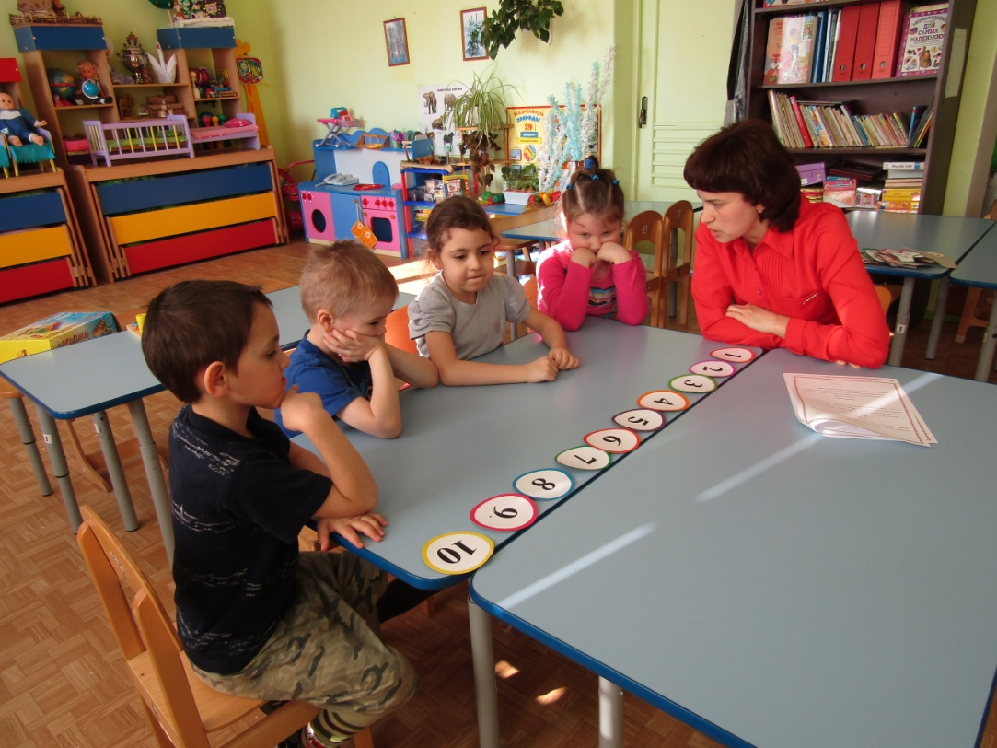
4 вариант игры.
«Цифра потерялась»
Водящий раскладывает перед игроками карточки с цифрами, просит их внимательно рассмотреть.
Игроки называют цифры. Затем закрывают глаза, а водящий убирает одну из карточек с цифрой. Дети отгадывают, какой цифры не стало. Правильно назвавший цифру выставляет её на своё место.

Slide 7
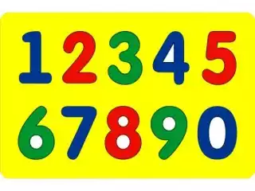
5 вариант игры.
« Назови соседей»
Водящий раскладывает перед игроками карточки с цифрами, просит их внимательно рассмотреть и назвать. Далее водящий называет одну из цифр, просит её показать и предлагает назвать соседей данной цифры.

Slide 8
Спасибо за внимание!

